Slide 1
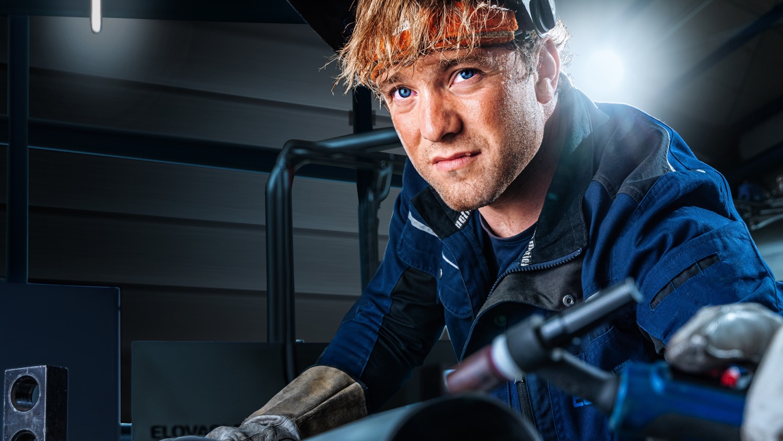
Die Essenz des Orbitalschweißens
Mobile Welder – automatisiertes Rohrschweißen für alle und überall!

Slide 2
STATUS QUO
Vor welchen Herausforderungen stehen viele Handwerksbetriebe in der aktuellen Situation?

Slide 3
FACHKRÄFTEMANGEL
Der Fachkräftemangel belastet die Produktivität und Wettbewerbs- fähigkeit der Unternehmen.

Slide 4
KÖRPERLICHE BELASTUNG
Die schwere körperliche Arbeit
wirkt sich auf die Gesundheit und das
Wohlbefinden der Mitarbeiter aus.

Slide 5
TECHNOLOGISCHER FORTSCHRITT
Neue Technologien beeinflussen
die gewohnte Arbeitsweise
und können schnell überfordern.

Slide 6
ZUSAMMENGEFASST
Rohre von Hand schweißen
kann anstrengend und zeitintensiv sein.

Slide 7
UNSERE LÖSUNG
Mit dem Mobile Welder
lässt Du jetzt schweißen.
Ganz automatisch.

Slide 8
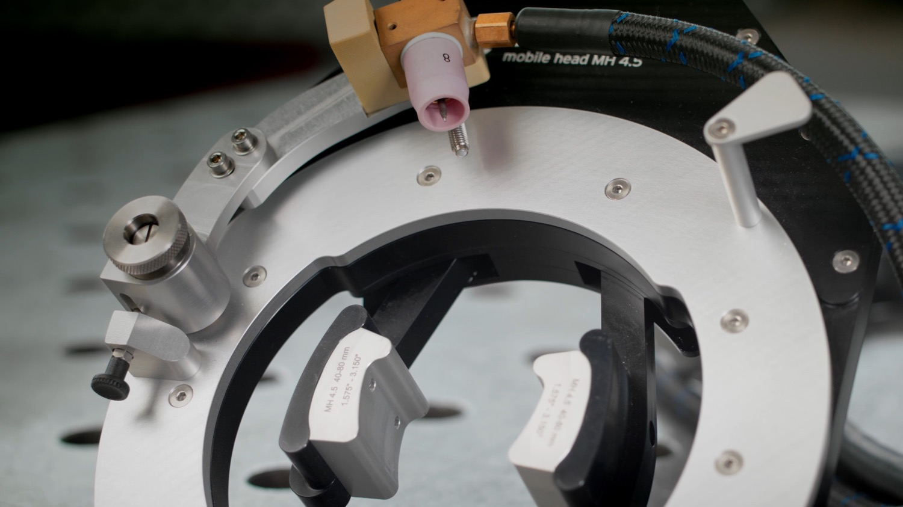
Mit dem mechanisierten WIG-Schweißprozess...
23.11.2023
8

Slide 9
...wird ein Lichtbogen automatisiert um ein feststehendes Rohr geführt.
23.11.2023
9

Slide 10
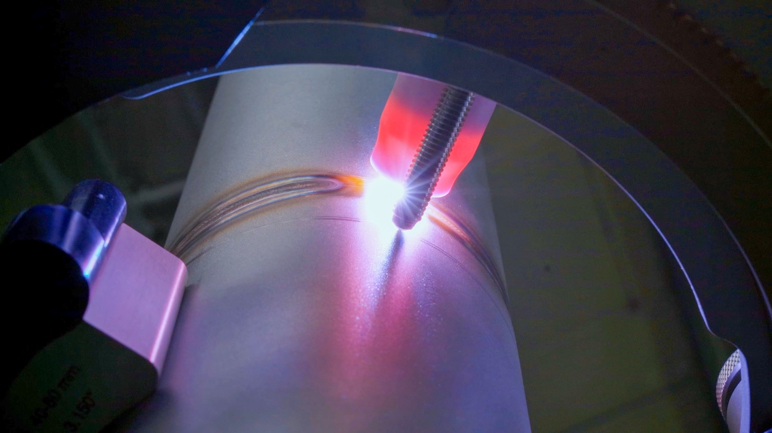
Das Ergebnis ist eine
perfekte Rohrverbindung.
23.11.2023
10

Slide 11
Das Orbitalschweißen ist in vielen
Branchen nicht mehr wegzudenken.
Wir zeigen dir die Vorteile, die Du durch die
moderne Orbitalschweißtechnik erhältst.

Slide 12





Das Orbitalschweißen ist in vielen
Branchen nicht mehr wegzudenken.
Wir zeigen dir die Vorteile, die Du durch die
moderne Orbitalschweißtechnik erhältst.
DEINE VORTEILE
Hohe Qualität der Schweißnähte
Hohe Reproduzier-barkeit
Effektive Zeitersparnis
Ergonomisches Arbeiten
Einfache Anwendung

Slide 13
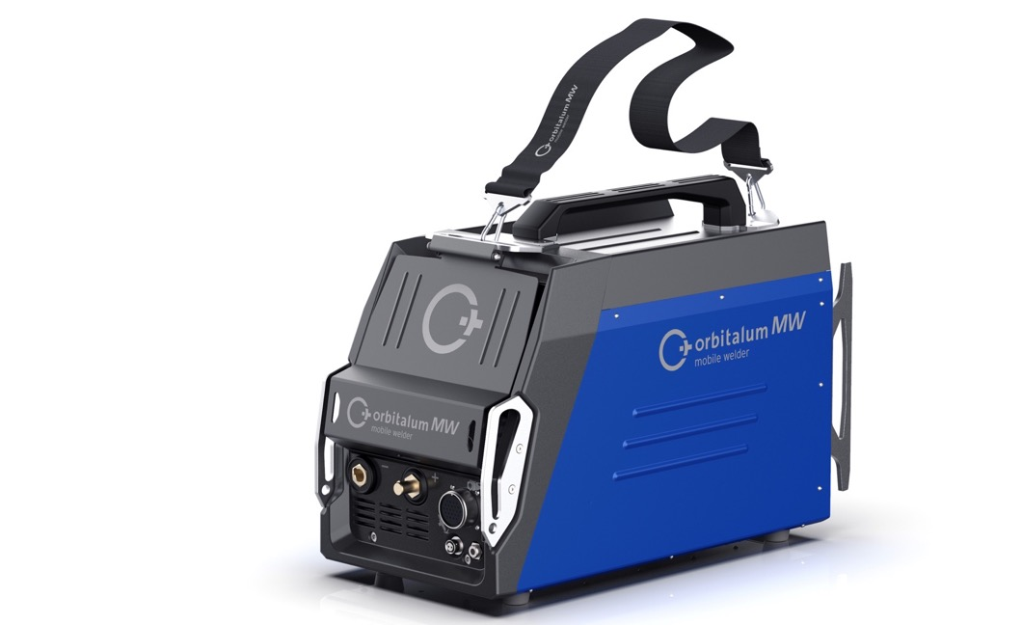
Mobile Welder
Dein kostengünstiger Einstieg ins Orbitalschweißen.

Slide 14

MOBILE WELDER
Schultergurt
Leicht und Robust –
Deine körperliche Entlastung
Der Mobile Welder sorgt für körperliche Entlastung bei deiner täglichen Arbeit, ohne dich in deinen Fähigkeiten einzuschränken.
Perfekt für den mobilen Einsatz
Tragegriff und Schultergurt zum einfachen Tragen mit einer Hand
Gewicht: ca. 15 kg
Tragegriff
Frontabdeckung
Stoßschutzelemente

Slide 15
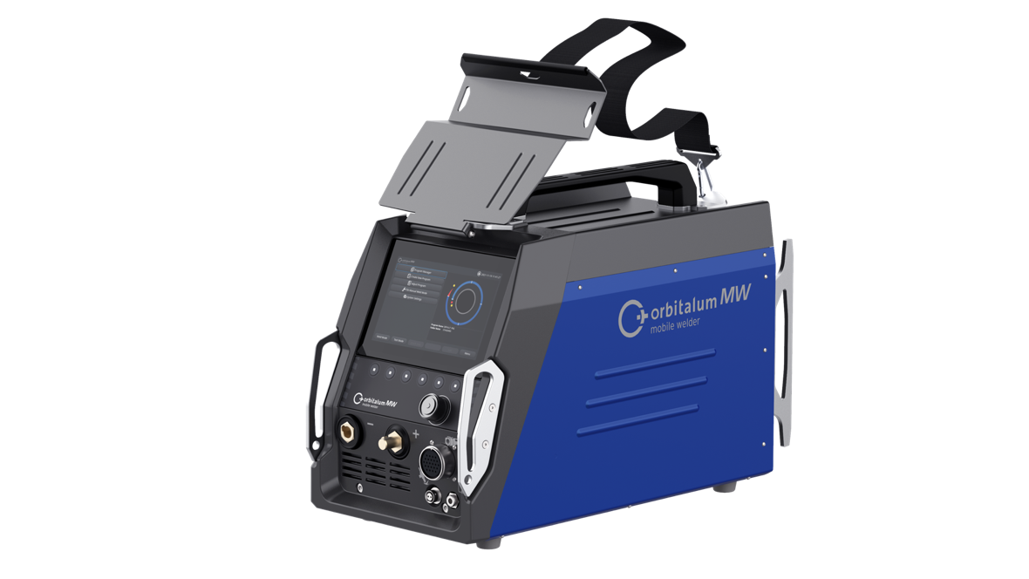
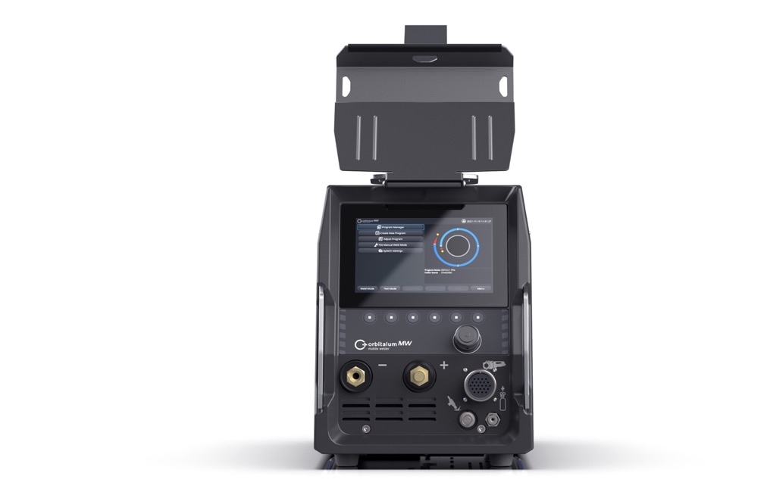
MOBILE WELDER
Einfache Bedienung –
Benutzerfreundlichkeit neu definiert
Mit dem Fokus auf die wesentlichen Funktionen des Orbitalschweißens und die bewusste Reduzierung der Komplexität können Arbeitskräfte sehr leicht ein-gearbeitet werden.
Bedienung über Touchdisplay oder Drehsteller
Intuitive Menüführung
Automatische Erstellung von Orbitalschweiß- programmen
Touchdisplay
Autoprogrammierung
Drehsteller

Slide 16
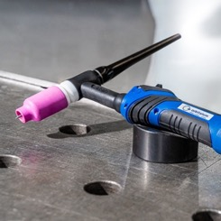
MOBILE WELDER
Manuell oder Orbital –
Das Beste aus beiden Welten
Der Mobile Welder kombiniert handwerkliche Geschicklichkeit mit technologischem Fortschritt.
Umschaltbare Benutzeroberfläche zwischen orbitalem und manuellem Schweißen
Heftarbeiten mit WIG-Handbrenner für gründliche Vorbereitung der Rohre
Manuelle Schweißverbindungen für schwer zugängliche Stellen

Slide 17
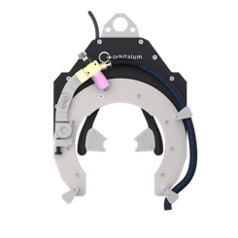
MOBILE WELDER
Ready to Weld-Package –
Dein Einstieg ins Orbitalschweißen
Du erhältst mit dem Ready to Weld-Package alles, was Du zum Orbitalschweißen brauchst:
Den Mobile Welder
Den MH 4.5-Schweißkopf
Alle benötigten Verbindungsleitungen und Schläuche

Slide 18
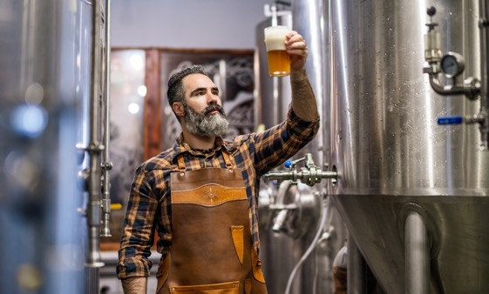
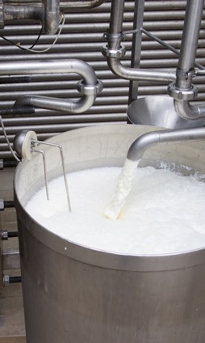
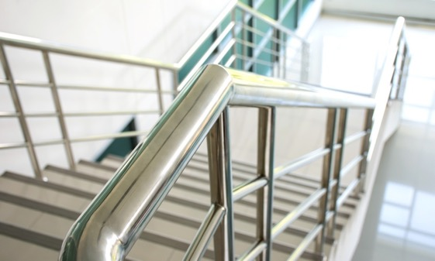
ANWENDUNGSBEREICHE
02 Molkerei • Etablierung von molchbaren Rohrsystemen durch qualitativ hochwertige Schweißnähte
01 Brauerei • flexible & effiziente Umbauten und Reparaturen, Einhaltung hoher Hygienestandards
03 Geländerbau • ästhetischer Anspruch, Einhaltung von Sicherheitsstandards und gleichmäßige Reproduzierbarkeit

Slide 19

DEINE ANSPRECHPERSON
Wir sind für dich da – persönlich & engagiert.
Ich stehe dir sowohl für Fragen und Probleme zur Verfügung als auch, um dich auf deinem Weg ins Orbitalschweißen zu begleiten. Lass mich gerne jederzeit wissen, wie wir dich unterstützen können. Denn dein Erfolg ist unser Ziel!
Vorname Nachname
Jobbezeichnung
Telefonnummer
E-Mailadresse
––
mobilewelder.com

Slide 20

Vielen Dank.
Orbitalum Tools GmbH
Josef-Schuettler-Str. 17
78224 Singen Germany
Tel.: +49 77 31 792-0
mobilewelder@orbitalum.com
www.mobilewelder.com
www.orbitalum.com

